Slide 1


Психология коммуникаций лекция

Slide 2

Психология личности
Человек:
Вид (индивид)
Субъект (объект)
Личность
Индивидуальность

Slide 3



Диаграмма психических процессов
Сознание, интеллект(мышление, информационная память)
Подсознание, психофизио-логия(ощущения, физиологическая память)
Бессознательное, психичес-кая энергия(чувства, сон, эмоциональная память, коллективная память)

Slide 4
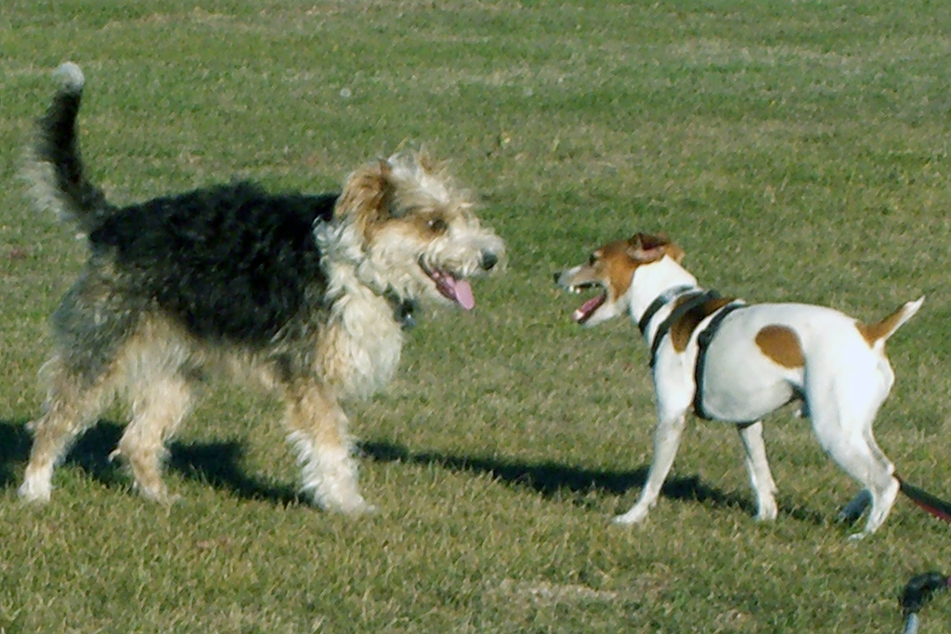
Коммуникация— обмен информацией между живыми организмами. (психологический словарь)

Slide 5
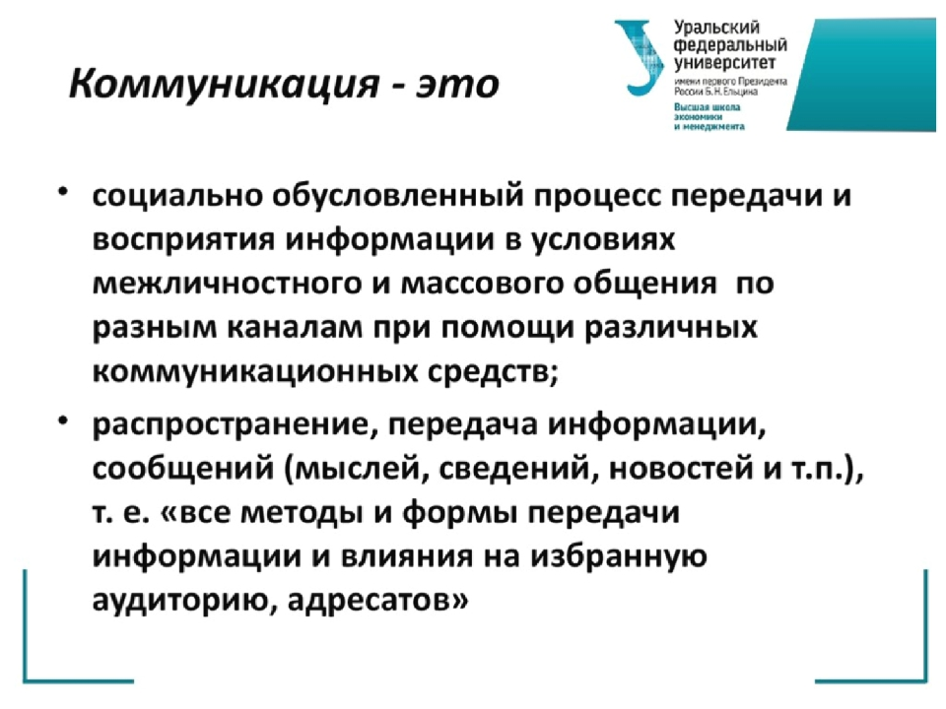

Slide 6
Удовлетворение потребностей человека в процессе коммуникации
Основной причиной, по которой все мы нуждаемся в коммуникации, являются социальные потребности индивида или группы. Человек вступает в процесс общения в целях удовлетворения своих насущных нужд. Следовательно, приведенные выше цели коммуникации служат для удовлетворения основных потребностей человека.
Среди них выделяются следующие:
выживание;
личные потребности;
сотрудничество с другими;
поддержание отношений;
убеждение кого-либо думать или действовать определенным образом;
объединение организаций и обществ в единое целое;
осуществление власти над людьми (в частности, пропаганда);
проявление воображения и творческой натуры;
осознание окружающего мира и нашего опыта в нем (что мы думаем о себе, во что верим, как относимся к другим, что является истинным).
Потребности человека принято разделять по следующим группам:
социальные;
личные;
экономические;
творческие.
В целях понимания и трактовки теории коммуникации, представляющей собой научное знание о различных законах взаимодействия, нас интересуют, прежде всего, социальные и личные потребности индивида.

Slide 7
Компоненты коммуникации
В случае если не достигается взаимное понимание, можно говорить о том, что коммуникация не состоялась. Из этого следует, что в данном процессе активную роль играют обе стороны. Коммуникационный процесс представляет собой взаимодействие совокупности целого ряда компонентов. Вкратце рассмотрим основные из них.
Коммуникатор, или отправитель – это лицо, которое генерирует идею либо собирает информацию и затем передает ее.
Отправитель является не просто источником информации. Он также выступает кодировщиком для сообщений, которые передает, и декодировщиком информации, полученной им по каналам обратной связи. Кроме того, коммуникатор – лицо, отвечающее за формирование целевой аудитории и создание или отбор ключевого сообщения.
Кодирующее устройство, или кодировка представляет собой вид преобразования информации коммуникатором. Существует письменная и устная кодировка. Устная состоит в том, что передача информации осуществляется посредством вербальных либо невербальных методов (гораздо большее значение очень часто приобретают тон, мимика, жесты, нежели обычные слова). В качестве примера устной кодировки можно привести перевод сообщения для глухих людей. В этом случае обычные слова кодируются специальными знаками, передающимися адресату именно невербальным способом. Письменная кодировка бывает следующих видов: электронная, когда буквы преобразуются в символы (0 и 1); специальная, когда буквы преобразуются в звуки (к примеру, азбука Морзе).

Slide 8
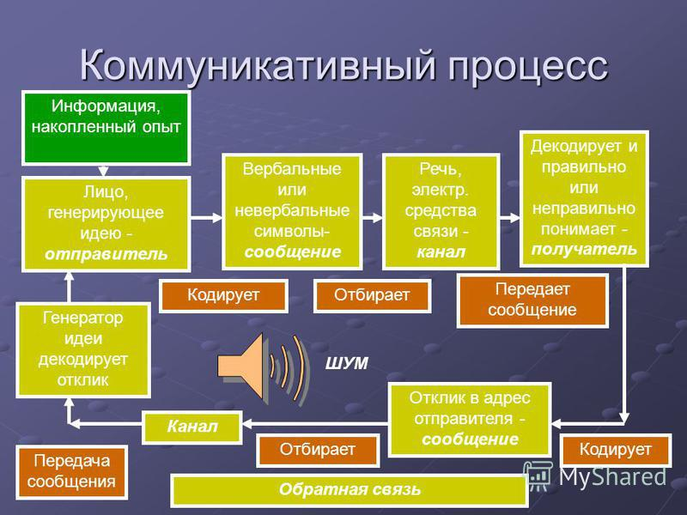

Slide 9
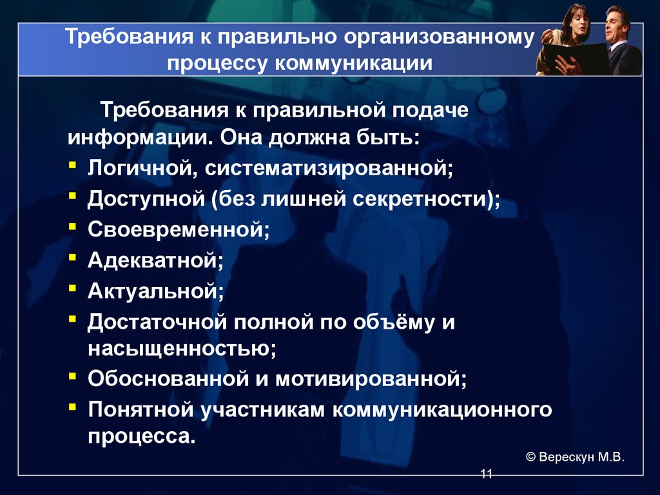

Slide 10
Общение и коммуникация
Мы зачастую путаем понятия общения и коммуникации.
Различать два этих понятия несложно: слово «коммуникация» употребляется для выделения технико-информационной стороны общения, слово «общение» наиболее удобно определять как социально-психологическую сторону коммуникации.
Общение, как таковое может возникать лишь между двумя живыми субъектами, коммуникация же возможна и между неживыми объектами (то есть устройствами).
По большому счету, общение есть многоплановый процесс психической, интеллектуальной и речевой деятельности человека, с мотивацией на установление и развитие контактов с другими существами.
Коммуникация, по сути, является совокупностью вербальных и невербальных действий, обеспечивающих и обуславливающих обмен информацией (необязательно на межличностном уровне).
Коммуникативные процессы протекают в средах действия различных знаковых систем (различные системы письма, числовые и другие символы, дорожные и другие знаки, условные обозначения, цветовые и звуковые сигналы и обозначения). Основой функционирования любой знаковой системы, как системы обмена информацией является изначальная взаимная договоренность. Использование таких систем делает возможным дистанцированный (по времени и пространству) обмен информацией.

Slide 11
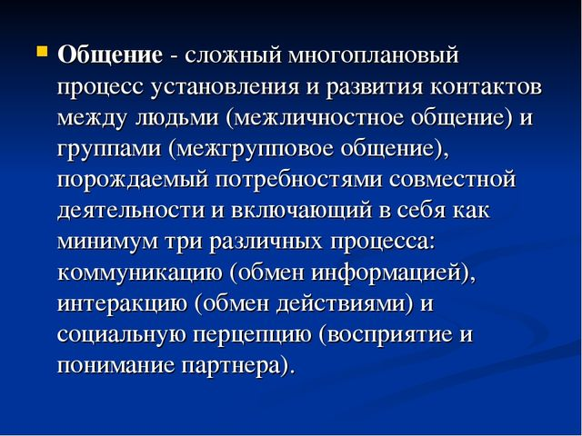

Slide 12
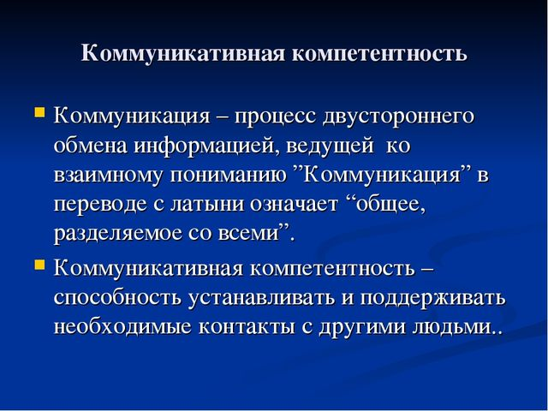

Slide 13
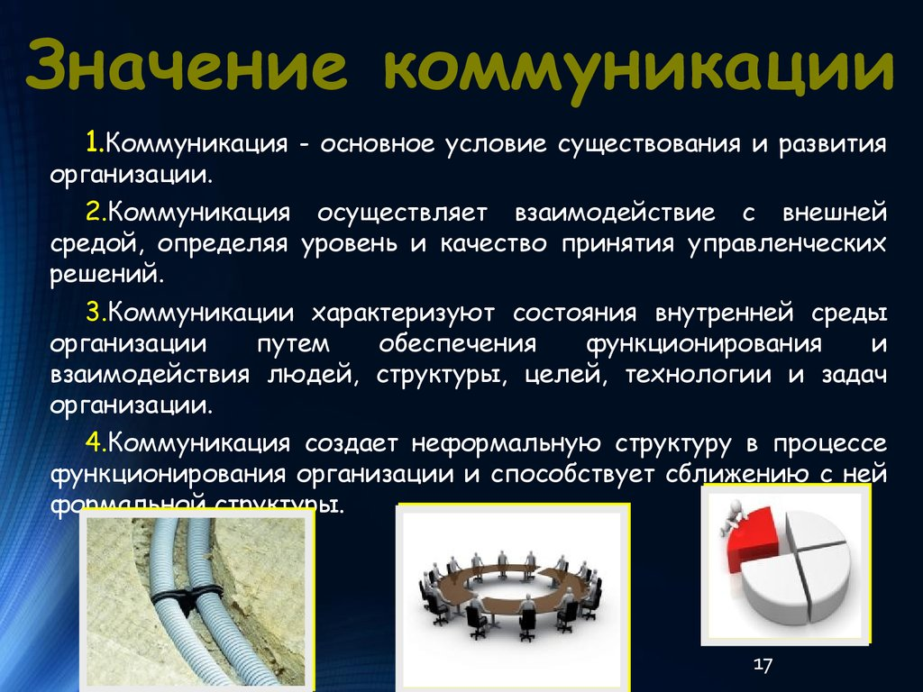

Slide 14
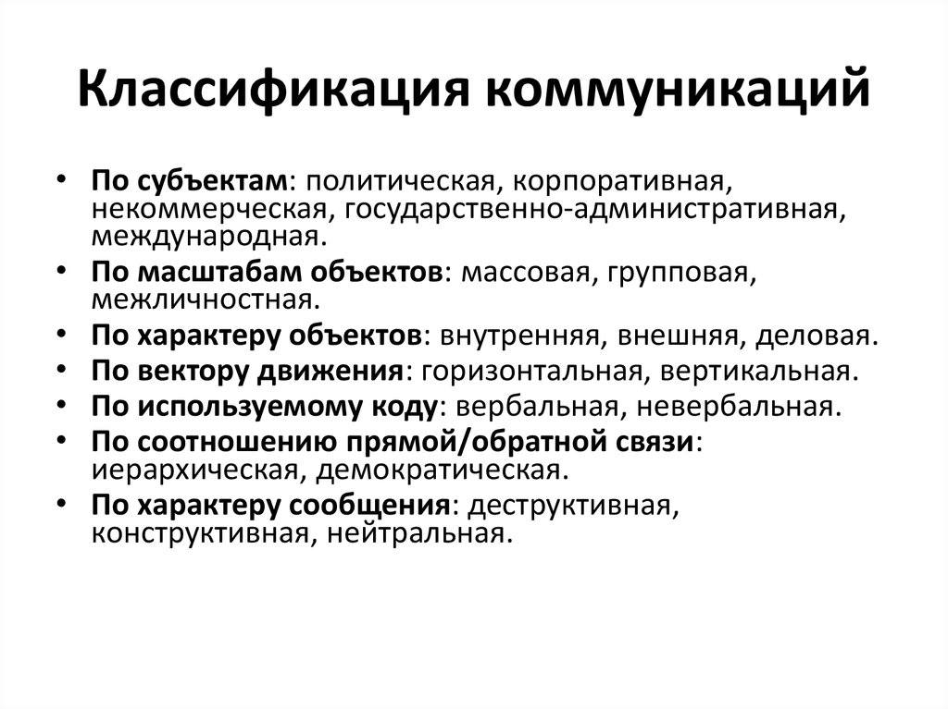

Slide 15
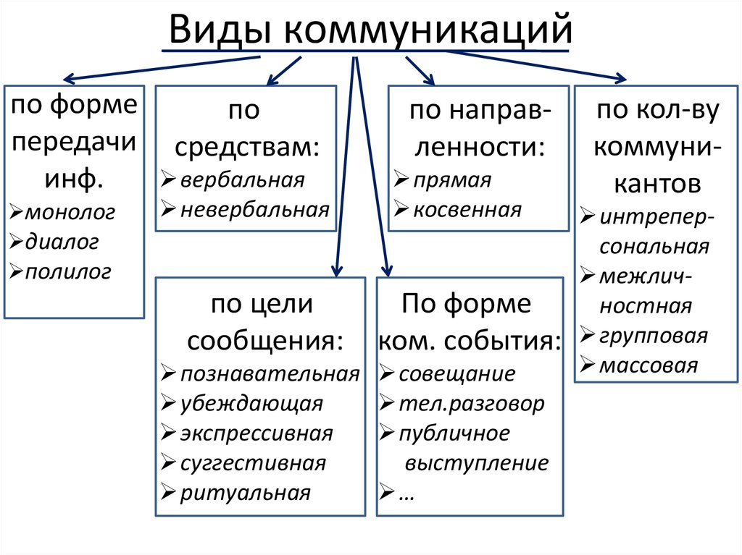

Slide 16
Понятие межличностной коммуникации
М К – это процесс обмена сообщениями и их интерпретация двумя или несколькими личностями, вступившим в контакт друг с другом.
МК – это процесс взаимодействия между людьми, в котором участвую все уровни психофизиологии человека (сознательный, подсознательный, бессознательный ) и происходит взаимообмен(информационный, эмоциональный).

Slide 17
Коммуникативная компетентность
умение прогнозировать и ориентироваться в ситуации, мастерство реализации цели коммуникации способность к осознанию своего потенциала и потенциала партнера навыки самоконтроля и самонастройки
Коммуникативные ситуации (по Э. Берну)
Закрытость(нет психологического контакта)
Ритуалы, привычные действия(создают дистанцию)
Социально-обусловленная к-ция (совместное присутствие и обмен)
Профессиональная деятельность
Игры (цель –первенство, удовольствие)
Близость (цель-удовольствие)

Slide 18
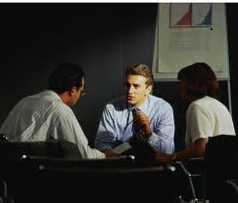
Действия, сознательно ориентированные на
смысловое их восприятие другими людьми,
называют коммуникативными действиями.

Slide 19
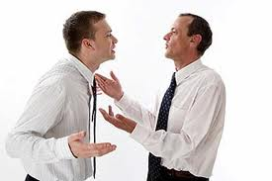
Все люди, живущие в обществе, являются
коммуникаторами, при этом на практике далеко
не всегда коммуникативные действия приводят
к ожидаемому коммуникатором эффекту. Это связано
с неумением правильно общаться

Slide 20
Типичные схемы поведения в межличностном общении
Готовность к сближению с людьми
Стремление избегать людей
Установка на борьбу (доминирование)
Готовность подчиняться (демонстрация слабости, самоунижение)
Стратегии межличностного взаимодействия
Доминирование – власть над другими
Манипуляция – воздействие на других
Соперничество – игра, соревнование
Партнерство – равноправие, договор
Содружество- совместная деятельность, консенсус(согласие)

Slide 21
Цели речевой коммуникации
Удовлетворение потребности в общении
Обмен информацией
Время провождение
Знакомство
Проявление вежливости
Сохранение отношений

Slide 22
Коды невербальной коммуникации
Выразительность движения тела (экспрессия, жесты, позы)
Звуковое оформление речи (высота, громкость, скорость, ритмичность)
Организация микросреды (пространство, оформление, расстояние)
Использование предметов, символов (букеты, визитки, документы, подарки)
В процессе невербального общения о коммуникаторе можно узнать:
Темперамент
Эмоциональное состояние
Самооценка, Личностные свойства и качества
Коммуникативная компетентность , навыки
Социальный статус
Принадлежность к определенной группе или субкультуре
Отношения между коммуникаторами

Slide 23
Психологические препятствия эффективного слушания
1- рассеянность, отвлеченность, невнимательность
2- эгоистичность, самодовольство, пренебрежение другими
3- поглощенность коммуникацией, тревожное ожидание результата, неуверенность в себе.
Повышение эффективности слушания, навыки:
1. управление вниманием (фокусировка)
2. запоминание (структурирование, выделение главного, второстепенного)
3. анализ и оценка содержания (целесообразность, качество, актуальность)
4. управление эмоциями и чувствами (тревожность, страхи, волнение, гнев, раздражение, обида, неприятие)

